Slide 1
Мода,культура и ты

Slide 2
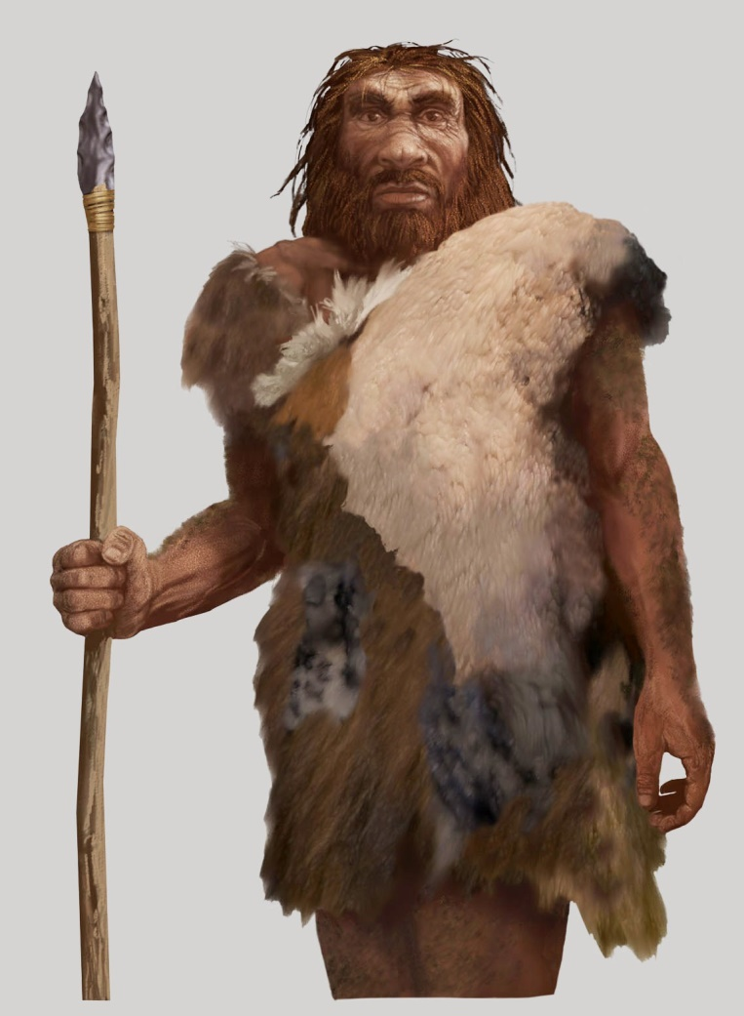
Вот как всё это было
Так одевался первобытный человек

Slide 3
Какая мода была в далёком прошлом:
Древний Египет

Slide 5
Жан Франсуа де Труа. «Объяснение в любви».

Slide 6
новый стиль в искусстве и одежде - рококо

Slide 7
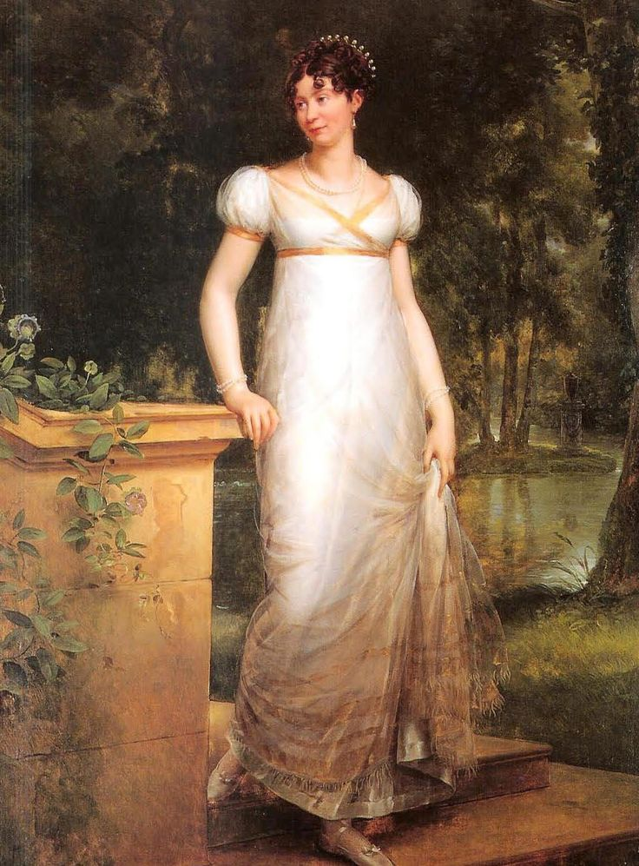
Шмиз

Slide 8
Портрет А. г. и А. А. Лобановых-Ростовских. Картина В. Л. Боровиковского

Slide 9
Женская мода дворянок России XVIII века.

Slide 10
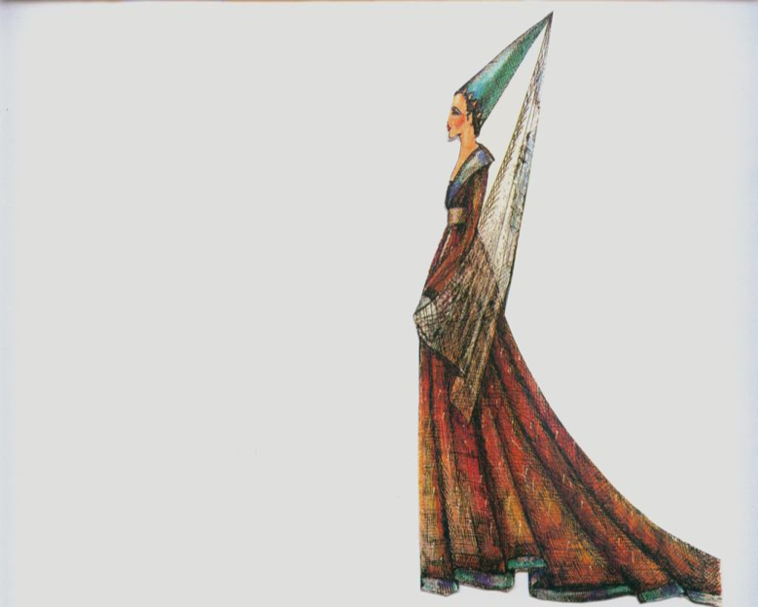
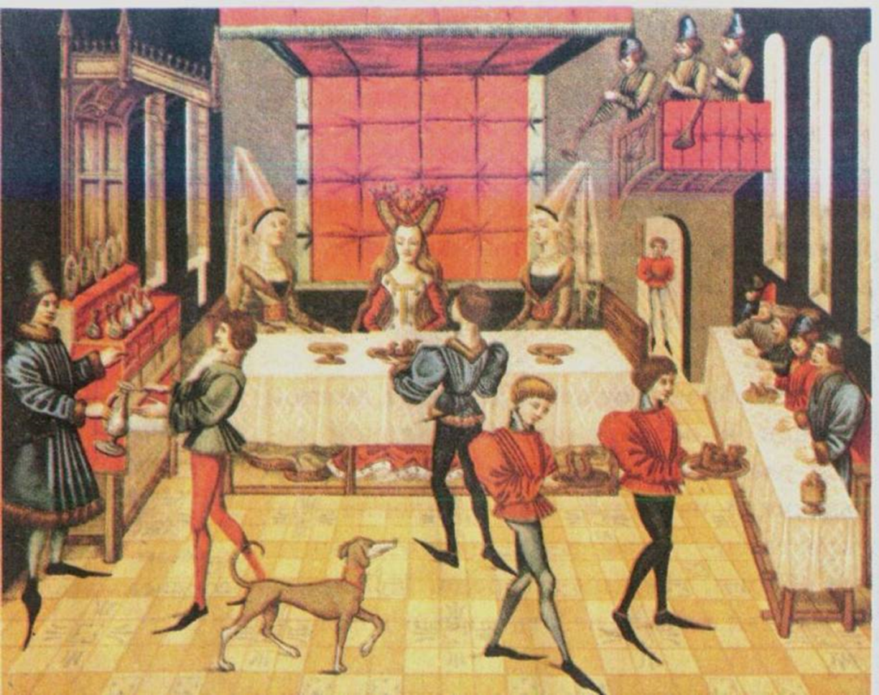
Готика

Slide 11
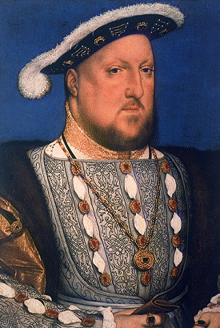
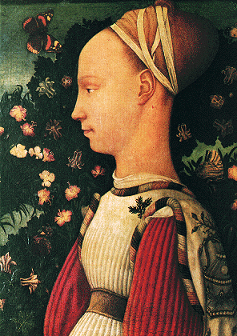
Северное возрождение

Slide 12
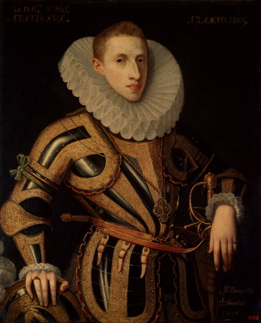
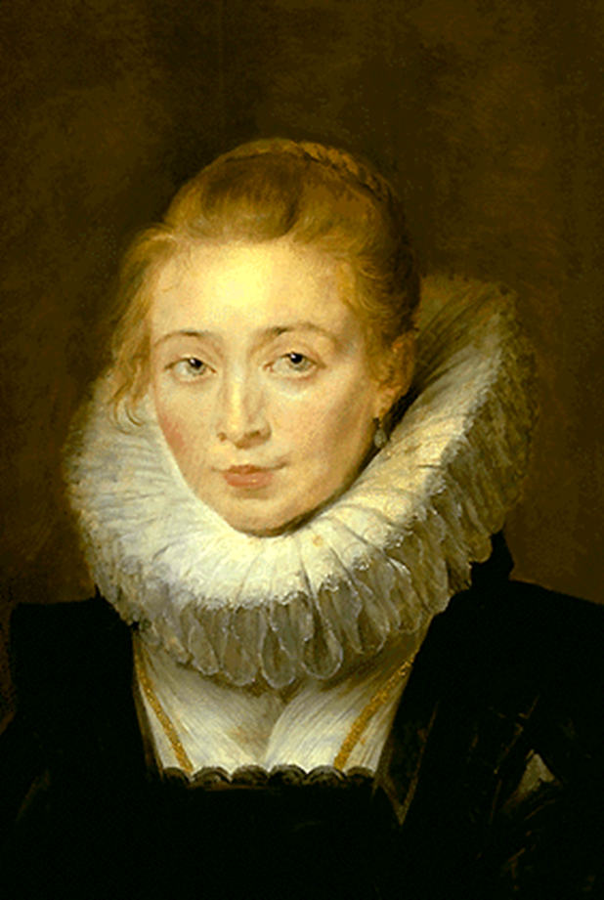
Итальянское возрождение

Slide 13
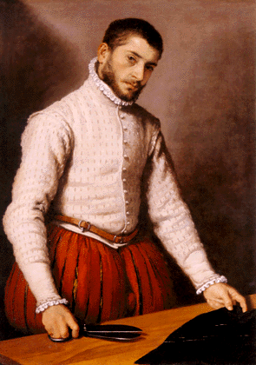
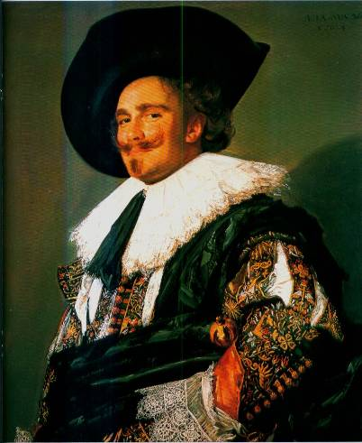
Ф. Хальс «Улыбающийся кавалер»

Slide 14
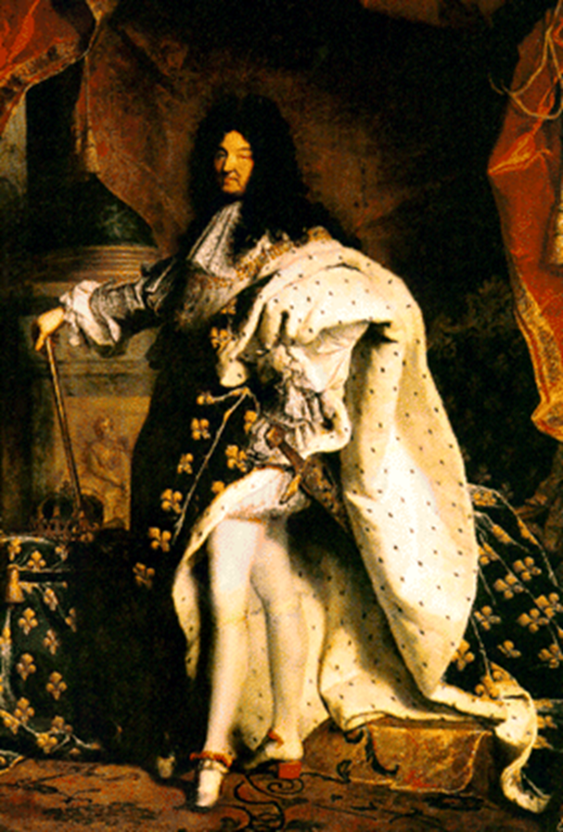
Барокко
Гиацинт Риго «Портрет Людовика XIV

Slide 15
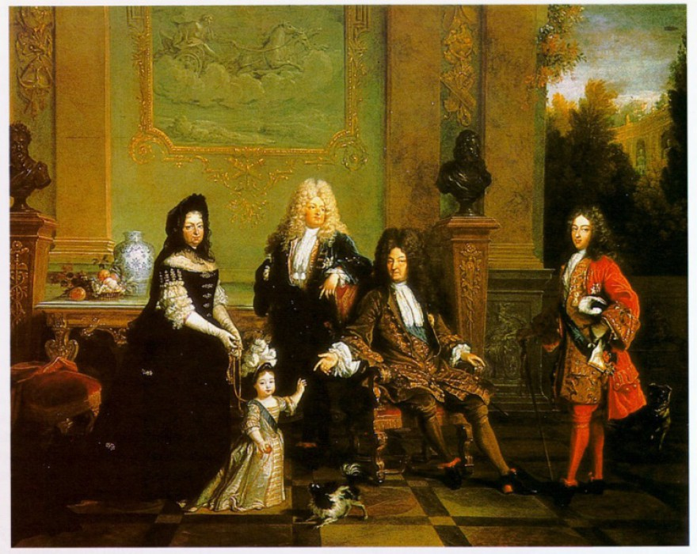
Николя де Ларжильер. Портрет Людовика XIV с семьёй

Slide 16
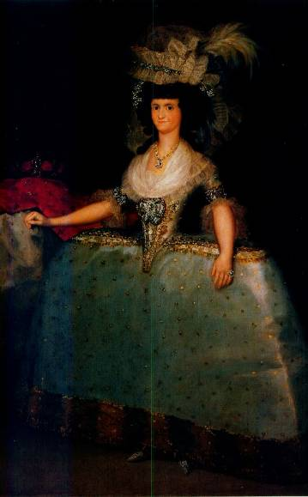
Ф. Гойя «Мария-Луиза»
И. Вишняков «Портрет Сарры-Элеоноры Фермор»

Slide 17
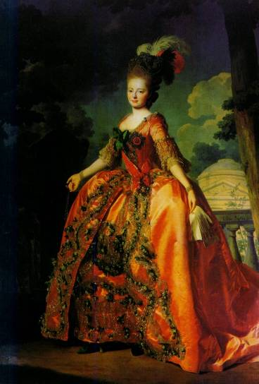
А. Рослин «Портрет великого князя Павла Петровича» и «Портрет великой княгини Марии Фёдоровны»

Slide 19
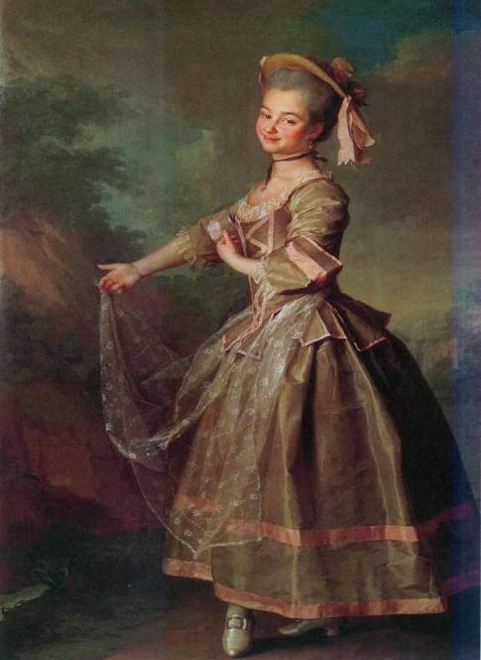
КЛАССИЦИЗМ
Д. Левицкий «Портрет Воспитанницы Императорского воспитательного общества благородных девиц Екатерины Ивановны Нелидовой»

Slide 20
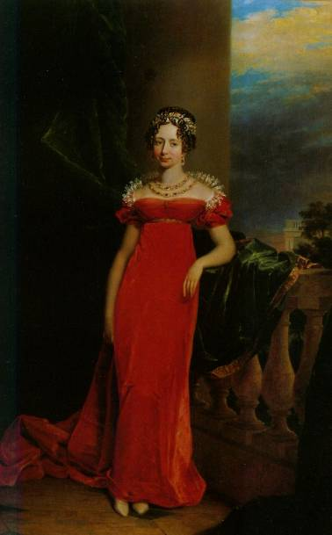
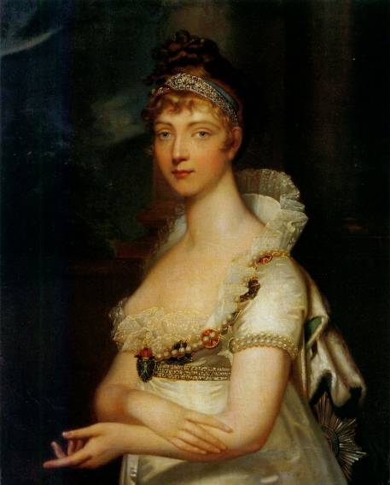
.
Д. Доу «Портрет Марии Ампир Павловны"
Ж. Монье «Портрет императрицы Елизаветы Алексеевны»

Slide 21
Романтизм
М. Шаньяков
«Портрет Н.Н. Пушкиной»
М. Шаньяков
«Портрет А.С. Пушкина»

Slide 22
И. Макаров « Портрет императрицы Марии Александровны, жены Александра II»

Slide 23
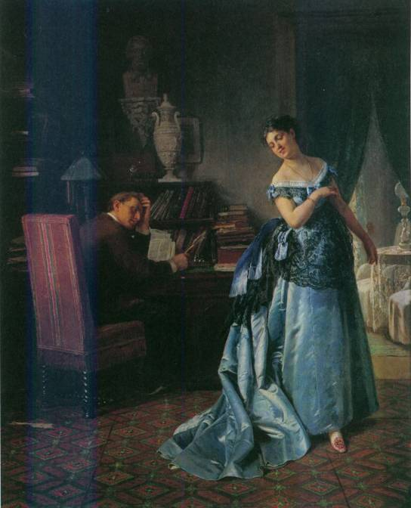
Фирс Журавлёв «Жена-модница»
Модерн

Slide 24
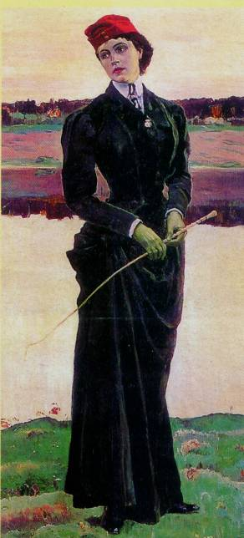
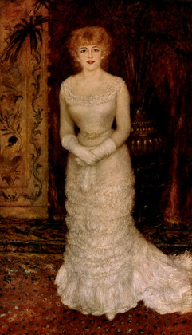
О. М. Нестерова «Амазонка»

Slide 25
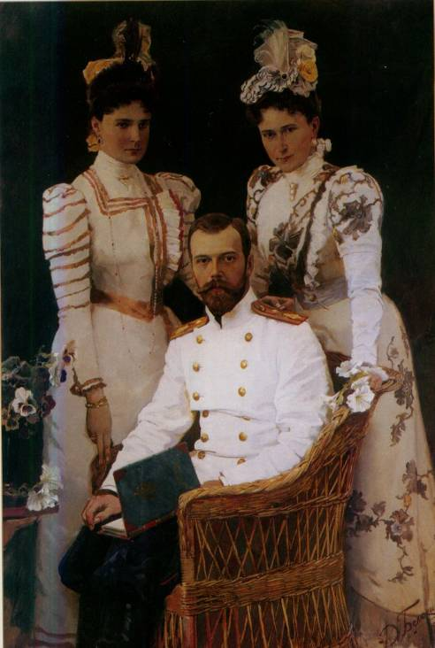
Д. Белюкин «Государь император Николай Александрович, государыня императрица Александра Федотовна и великая княгиня Елизавета Фёдоровна»

Slide 26
Мода – слово латинское (modus – мера, способ, образ действий); для нас оно означает временное преобладание тех или иных вкусов. По В.Далю: мода – временная изменчивая прихоть в житейском быту, обществе, в покрое одежды, нарядах. По Пьеру Кардену: мода – это …обновление! Дерево сбрасывает старую листву, человек – наскучившую одежду.
Что такое мода?

Slide 27
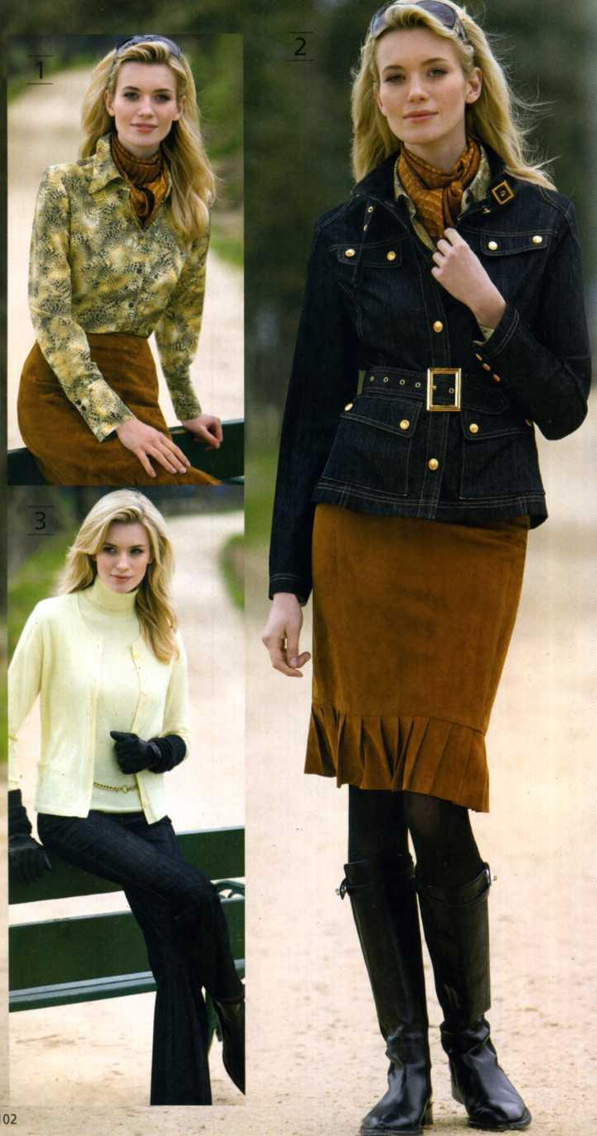
Основные стили одежды современности
Стиль – это совокупность деталей внешнего вида, существующих в одобряемом обществом единстве.
Стиль складывается из определенного набора деталей одежды, обуви, прически, украшений.
Что такое стиль?
Что такое индивидуальный стиль?
Индивидуальный стиль – это совокупность деталей внешнего вида, отличающая конкретного человека от других людей и обеспечивающая ему непохожесть на других и личную привлекательность.

Slide 28
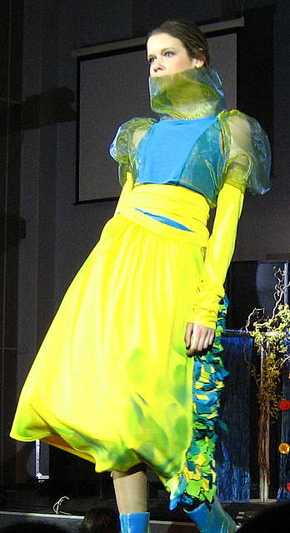
Экстравагантный стиль
Экстравагантный стиль- полная противоположность классическому.
Он является привилегией Высокой моды и молодёжи, для него характерны смелые, резкие краски и формы, необычный покрой, неожиданное сочетание фактур ткани, ассиметричные детали, острые углы.

Slide 29
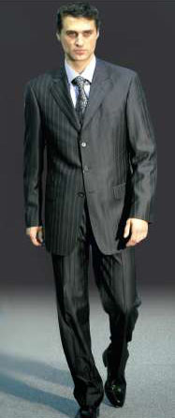
В мужской одежде к классическому стилю относят пиджаки (с воротниками английского типа, карманами в рамку или с клапанами прямоугольной формы), костюмы, брюки, галстуки.
Обычно носителя классического стиля воспринимают как излучающего надежность, силу, внушающего доверие и уважение профессионала.

Slide 30
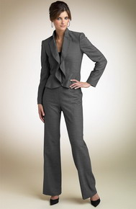
Классический стиль:
Этот стиль потому и называют классическим, что он подходит большинству людей и уместен в большинстве ситуаций.
Классический стиль одежды признает строгость, скромность, простоту и не терпит излишнего декора и экстравагантности.

Slide 31
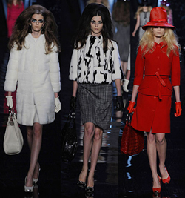
Цвета одежды
Замечено, что особенно яркое впечатление оказывает на нас цвет одежды. Часто мы определяем человека, которого видели лишь несколько секунд: «девушка в желтой кофточке» или «парень в черном» и т.п. Порой именно цвет одежды заставляет формировать первое впечатление о ее носителе.

Slide 32
Молодежный стиль
Этот стиль строится на основе контрастов, сочетании элементов, которые во « взрослой» моде считаются не приемлемыми или признаются только в авангардной моде.

Slide 33
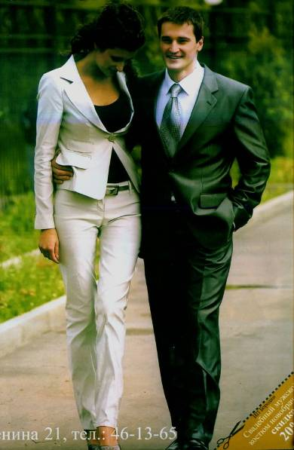
Так мы одеваемся сейчас

Slide 34
Так что же такое мода?

Slide 35
Мода –
это мир вокруг нас

